Slide 1
Josef Svoboda
Wenhan Geng/Honza

Slide 2
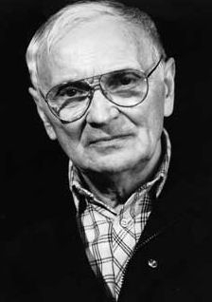
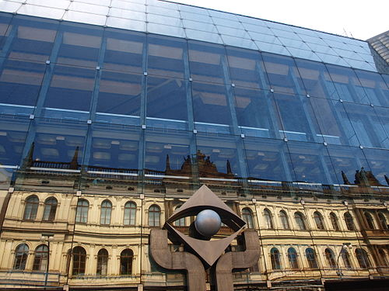
Základní informace
Josef Svoboda
Narození: 10. května 1920, Čáslav
Úmrtí: 8. dubna 2002, Praha
Byl český scénograf, jevištní výtvarník a pedagog.
Laterna magika, portál

Slide 3
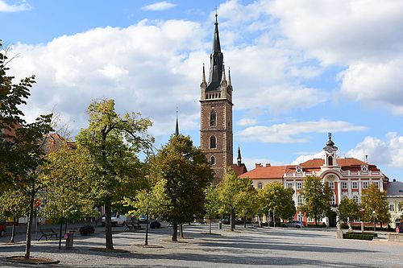
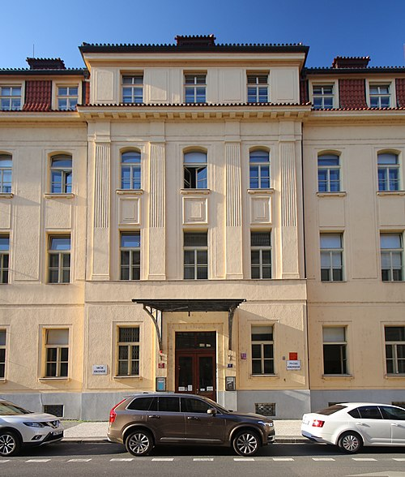
Život
V letech 1931–1934 studoval na reálném gymnáziu v Čáslavi, vyučil se truhlářem u svého otce a pokračoval dvouletou Mistrovskou školou pro truhláře v Praze na Žižkově. Později studoval na Ústřední škole bytového průmyslu v Praze.
Od roku 1945 studoval jevištní výtvarnictví na Konzervatoři Praha a později na Vysoké škole uměleckoprůmyslové v Praze (u prof. Pavla Smetany), specializaci vnitřní architektura. Školu ukončil roku 1951.
Náměstí v Čáslavi
Pražská konzervatoř

Slide 4
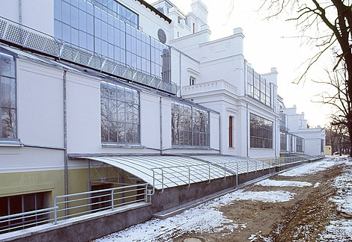
Pedagogická činnost
1954–1957 přednášel na Akademii výtvarných umění v Praze o jevištní technice,
1968–1989 byl řádným profesorem architektury na Vysoké škole uměleckoprůmyslové v Praze.
O scénografii přednášel na mnoha univerzitách po celém světě, mj. v Brazílii, USA, Kanadě, Itálii, Francii. V roce 1990 vydal ve spolupráci s dr. Milenou Honzíkovou knihu s názvem Tajemství divadelního prostoru.
Ateliéry AVU

Slide 5
Divadlo
v roce 1945 byl angažován jako šéf výpravy ve Velké opeře Divadla 5. května.
Od roku 1948 působil v Národním divadle v různých funkcích, nejdříve jako jevištní výtvarník.
od roku 1951 jako šéf umělecko-technického provozu.
od roku 1966 jako scénický výtvarník a šéf výpravy, později jako šéfvýtvarník (od roku 1970) a scénický hlavní výtvarník (1980).

Slide 6
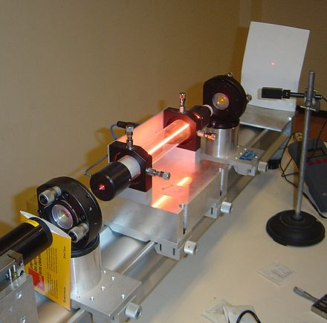
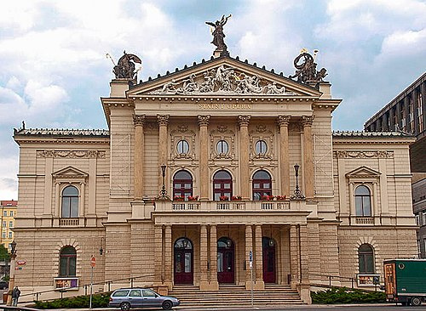
Tvorba
Při tvorbě scénografie pro konkrétní inscenaci mu vždy šlo o rovnováhu všech tvůrčích složek a celkové vyznění díla.
V průběhu své profesní dráhy Svoboda představil mnoho technologických inovací v oblasti světla, speciálních materiálů a jevištní kinetiky.
V roce 2020 uvedla Státní opera v Praze slavnou inscenaci Pucciniho Toscy režiséra Karla Jerneka, použil J. Svoboda prvky barokní architektury kombinovaných s plastickými modely původních stavebních prvků, vše využívalo optických iluzí, převrácené ptačí perspektivy a podobných efektů.
Helium-neonový laser
Budova Státní opery v Praze

Slide 7
Děkuju za pozornost！

